Slide 1
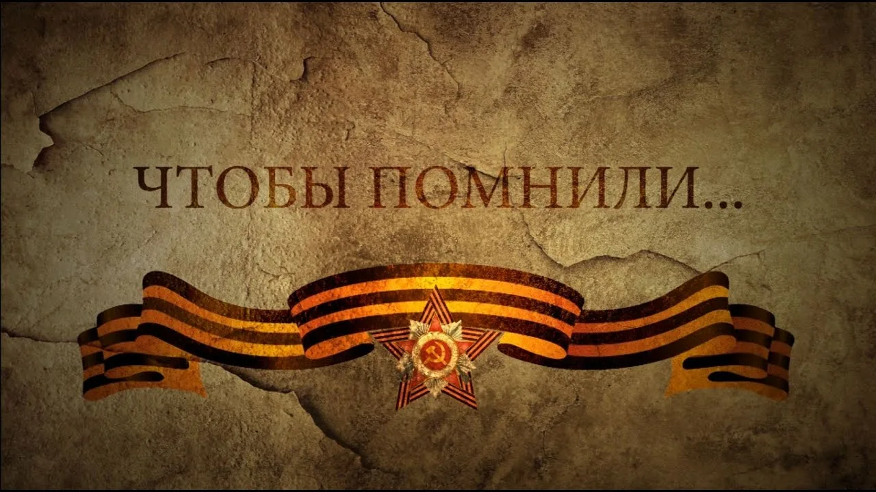
Выставка подготовлена специалистами
архива Аксайского района
2026 год

Slide 2

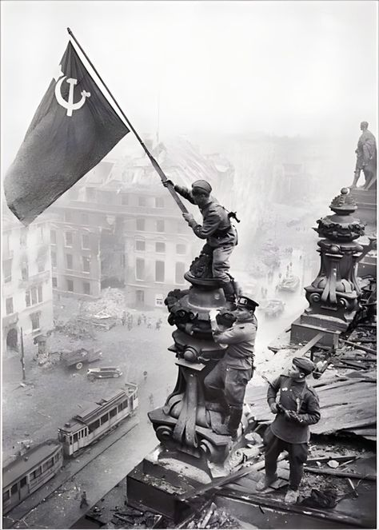
Великая Отечественная Война 1941- 1945 г. г. - это героическая и яркая, но в то же время кровопролитная и тяжёлая страница нашей истории. Эта война названа Великой не только из-за её огромных людских потерь (свыше 20 миллионов человек), материального ущерба (2600 миллиардов рублей), разрушений (сотни городов, 70 тысяч сёл, около 32 тысяч промышленных предприятий), но и из-за поистине великого патриотизма советского народа, поборовшего фашистскую Германию. Наш народ смог не только противостоять вероломному нападению противника, но и отстоять свою Родину в тяжелейшей борьбе против захватчика.
Этапы Великой Отечественной войны
В ходе историки выделяют три этапа:
- Начальный период – с 22 июня 1941 по ноябрь 1942 года – когда Красная Армия отступала,
- Коренной перелом – с ноября 1942 по конец 1943 года – когда Красная Армия перешла в наступление,
- Заключительный период – с начала 1944 по май 1945 года – когда Красная Армия завершила разгром фашистских войск.
Освободить территорию СССР от немецких войск удалось к 26 марта 44 года, дальше цель стояла одна – двигаться на Берлин. К этому моменту в превосходстве советской армии ни у кого не возникало сомнений, и союзники рискнули открыть второй фронт – 6 июня 1944 года, когда началась Нормандская операция.
В апреле 1954 года девять советских дивизий подошли к Берлину, но первыми смогли водрузить знамя на крышу рейхстага бойцы Егоров и Кантария. Это произошло вечером 30 апреля, но бои продолжались еще два дня и лишь 2 мая защитники Рейхстага сложили оружие.

Slide 3

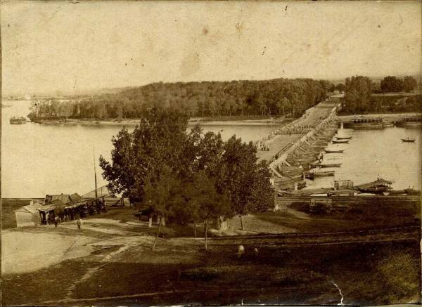
На примере героизма великих воинов и всего русского народа воспитывалось не одно подрастающее поколение, учась храбрости и самоотверженности. Поэтому сегодня очень важно не забывать тот великий подвиг, который совершили наши деды и прадеды, быть благодарными за него и гордо нести славу нашей победы, чтобы ни один герой не был забыт, и смерть его не была напрасной. Война коснулась и всей Ростовской области, которая был оккупирована врагом и вернула себе свободу в августе 1943 года. И вот мы, потомки тех людей, которые ценой своих жизней совершили этот подвиг, чтим их память.
Перед началом войны станица Аксайская имела важное стратегическое значение. Через реку Дон был построен и действовал единственный на территории района и города автомобильный наплавной (плашкоутный) мост, вдоль реки пролегала железная дорога. В начале войны, предвидя ситуацию на переправе в момент эвакуации, Генштаб дал приказ построить рядом с плашкоутным мостом железнодорожный одноколейный, чтобы обеспечить проход эшелонов с грузами в дополнение к Батайскому железнодорожному мосту. Строительство было возложено на военных, активно работало и гражданское население Аксайской и Ольгинской.
19 ноября 1941года, начались боевые действия под Аксаем. Тогда это была станица Аксайская. Оборону здесь держал 1177 стрелковый полк. Им придали для помощи артиллерийский дивизион и зенитную батарею. Все полки этой дивизии получили собственные названия. Поскольку основу личного состава 1177-го стрелкового полка составили жители станицы Анапской и прилегавшего к ней района, он и получил данное название. Офицерский состав был частично призван из запаса, а частично прибыл из Одесского пехотного училища. Командир 1177-го полка майор Федор Георгиевич Рыбкин был одним из немногих офицеров, кто уже имел боевой опыт. За годы Великой Отечественной войны он был дважды ранен, представлялся к званию Героя Советского Союза, но так и не получил его. Уже после войны, в 1975 г. стал почетным гражданином Аксая. И вот 19 и 20 ноября 1941 г. солдатам этого полка пришлось отбивать немецкие атаки 60 моторизованной дивизии вермахта. В эти дни зенитчикам дважды удавалось подпустить немецкие танки на очень короткую дистанцию и после этого они открывали огонь. В итоге несколько немецких танков были подбиты. Командир полка боясь окружения, приказал отходить на левый берег Дона в ночь с 20 на 21 ноября. И в итоге к утру 21 ноября 1941 г. немцы полностью уже захватили ст. Аксайскую.

Slide 4
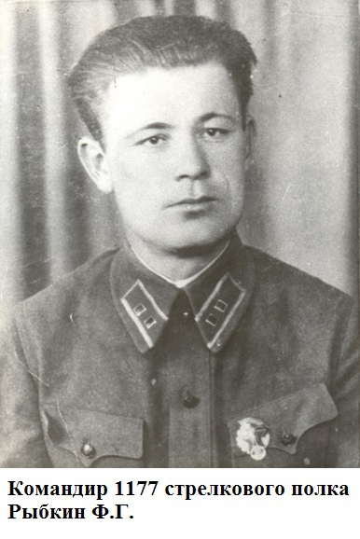
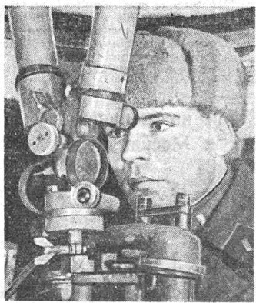
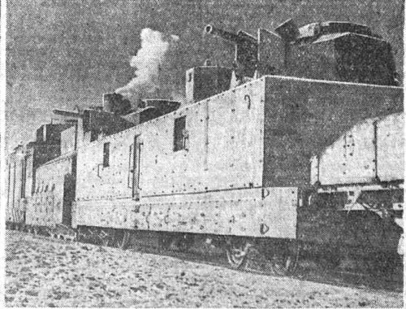
После захвата немцами ст. Аксайской их продвижение дальше остановилось. Для дальнейшего наступления не хватало ни технических, ни людских ресурсов. В отличие от немцев наши войска отошедшие на левый берег Дона и в Новочеркасск, приводили себя в порядок, получали пополнение и боеприпасы. И уже через шесть дней 27 ноября 1941 г. Перешли в контрнаступление на засевших в Аксае и Б.Логе немцев. Наступали по двум направлениям. Со стороны ст. Ольгинской и Старочеркасской наступали части 353 стрелковой дивизии и третий батальон 1177 стрелкового полка. На следующий день к ним в помощь была выдвинута и 16 стрелковая бригада. Со стороны Новочеркасска через Б. Мишкин и х. Александровку наступали части «Новочеркасской оперативной группы. Их наступление поддерживал батальон танков и Бронепоезд №2/10 «За Родину». Командовал этим бронепоездом капитан А. Бондаренко. В ходе двухдневных боёв 27 и 28 ноября 1941 г. немцев выбили сначала из Б.Лога, а к утру 29 ноября была полностью освобождена и ст. Аксайская. Немного позже, во второй половине дня был освобождён и г. Ростов. Это была, по сути первая крупная победа Красной Армии фронтового масштаба в В.О.В.
Капитан А. Бондаренко
Бронепоезд № 2/10 “За Родину”

Slide 5
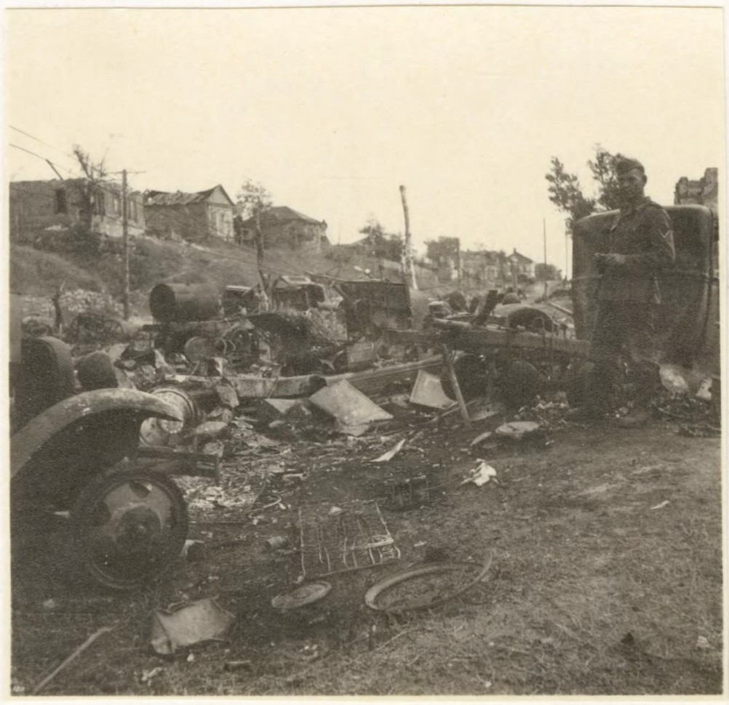
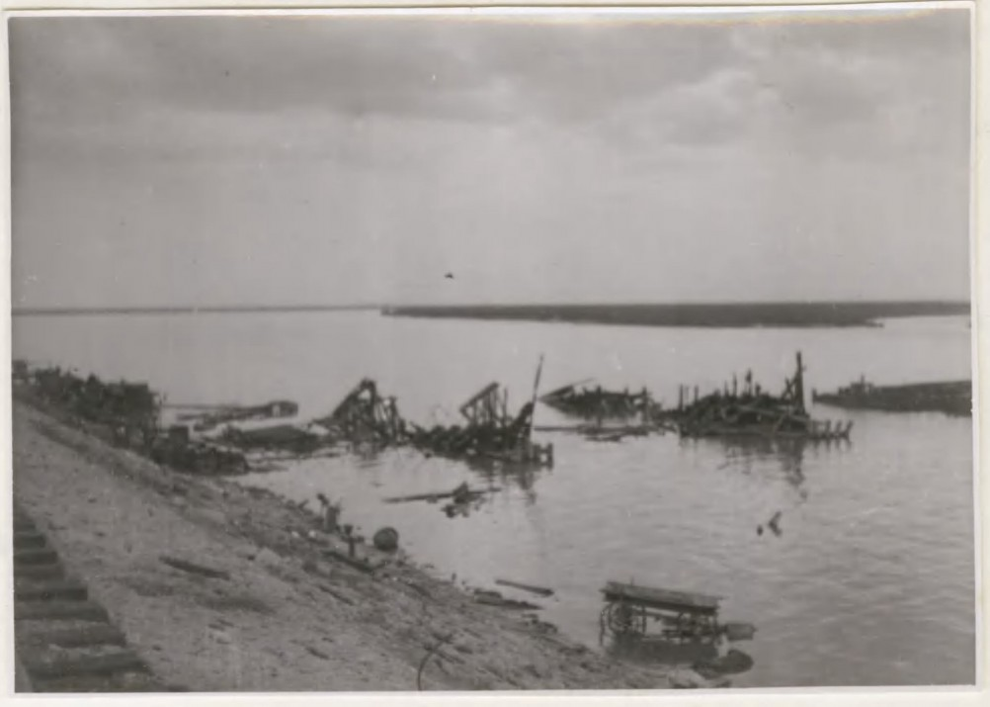
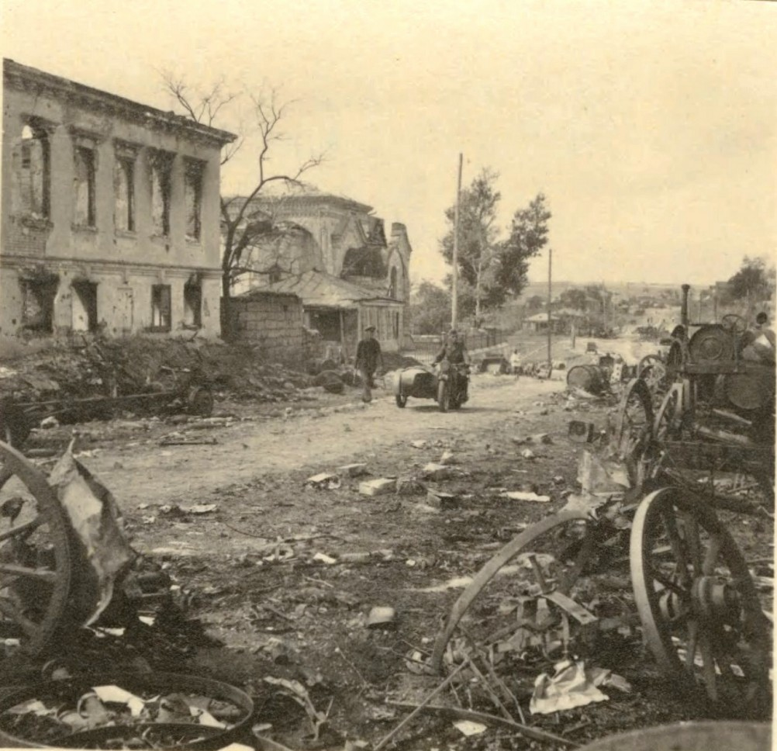
Вторая оккупация Аксая началась 25 июля 1942 г. Станицу Аксайскую заняли части 22 танковой дивизии вермахта. Штаб немцев разместился в доме Башкатовых по круглому переулку, дорожный участок по улице Кирова заняла техническая часть, а в нынешнем здании ГИБДД была комендатура. С первых дней оккупации фашисты начали наводить свой порядок. Начались аресты. Тяжелые бои вел на аксайской земле 2-й гвардейский мехкорпус из состава механизированной группы «Дон». 20 января 4-я бригада вышла на окраины Аксайского района, противник постоянно контратаковал наши части, и 25 января пришлось вновь сдать захваченные рубежи. Попытка быстро захватить Ростов в январе 1943 г. провалилась. Поздно вечером 6 февраля наши части 87-й СД, взаимодействуя со 144-м гвардейским стрелковым полком и 7-й механизированной гвардейской бригадой, перешли в наступление на Ольгинскую. Немцы стали отводить свои главные силы в Аксайскую. В ходе двухчасового боя Ольгинская к часу ночи 1 февраля была занята нашими наступающими частями. 7 февраля утром наши передовые части попытались сходу пробиться в ст. Аксайскую, но немцы отбили атаку. Они превратили станицу в хорошо укрепленный опорный пункт.
Преодолевая упорное сопротивление фашистских войск, наши войска 7 февраля 1943 года освободили станицы Старочеркасскую и Ольгинскую, города Шахты и Батайск и вышли к рекам Дон и Аксайчик, на ближайшие подступы к городу Ростову и станице Аксайской. Немецкие войска заняли оборону на высотах правого берега рек Дона и Аксайчика. В Аксае основные силы немецких войск были сосредоточены по улицам Набережной и Советской. Вдоль железной дороги был установлен плотный пулеметный заслон. На подступах к Ростову и станице Аксайской шли ожесточенные кровопролитные бои. Наши войска несли потери, все попытки овладеть станицей Аксайской успеха не имели.

Slide 6
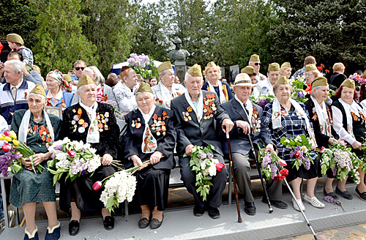
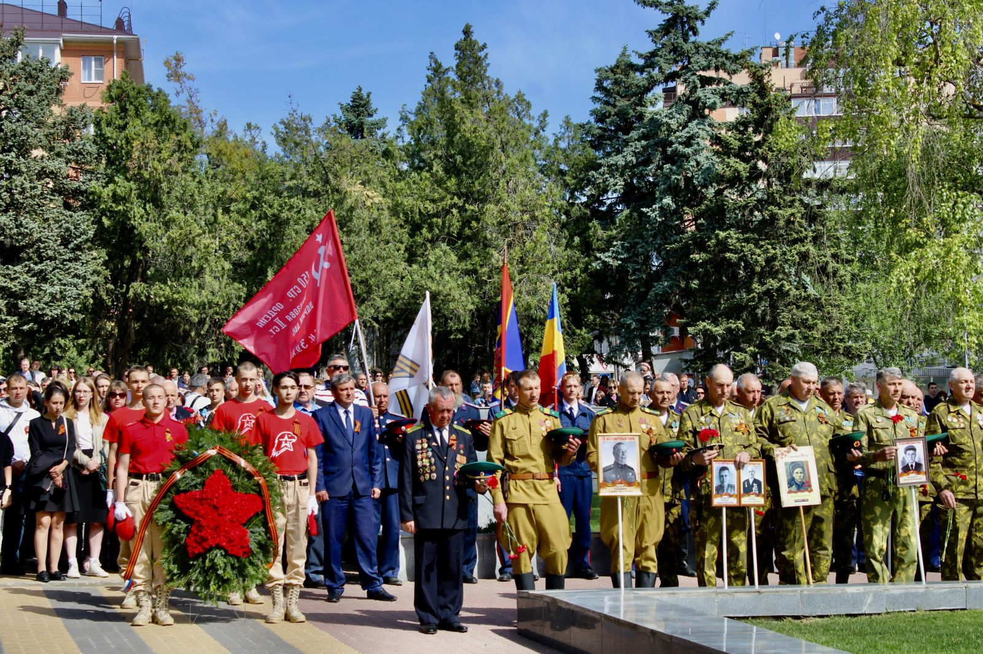
13 февраля 1943 года наши войска совершили обходной маневр, перешли в атаку на северной окраине города Новочеркасска и очистили его от фашистских захватчиков. Не давая врагу опомниться, освободили станицу Грушевскую, вышли на рубеж Родионово-Несветайская – Каменный брод и стали угрожать окружением Ростова с северо-запада. Ночью 13 февраля противник начал отвод своих войск из Аксая и Ростова, прикрывая отход сильным артиллерийско-минометным огнем и оставляя сильные заслоны в станице и городе. Всю ночь на улицах Аксая шли бои. К утру 14 февраля 1943 года станица Аксайская была освобождена. Был освобожден и город Ростов. В боях по освобождению г. Ростова и станицы Аксайской принимали участие наши земляки: А.Х. Рой, А.С. Вартанов, И.Г. Толпинский, И.П. Аненков, А.А. Дудко, Ф.С. Загребельный, Г.В. Иванеев, О.И. Маноцков, П.П. Никитенко, Н.В. Петров, Д.Е. Попов, Л.С. Плешаков, В.Ф. Серов, П.П. Толстых. Нашими освободителями были воины 87-й и 126-й стрелковых дивизий, 3-го гвардейского механизированного корпуса и 76-го укрепрайона. Дорогой ценой заплатили они за освобождение нашего Аксайского района. 3614 воинов отдали свои жизни в боях на Аксайской земле. Все они похоронены в 23-х братских могилах. Вечная им слава и память!

Slide 7

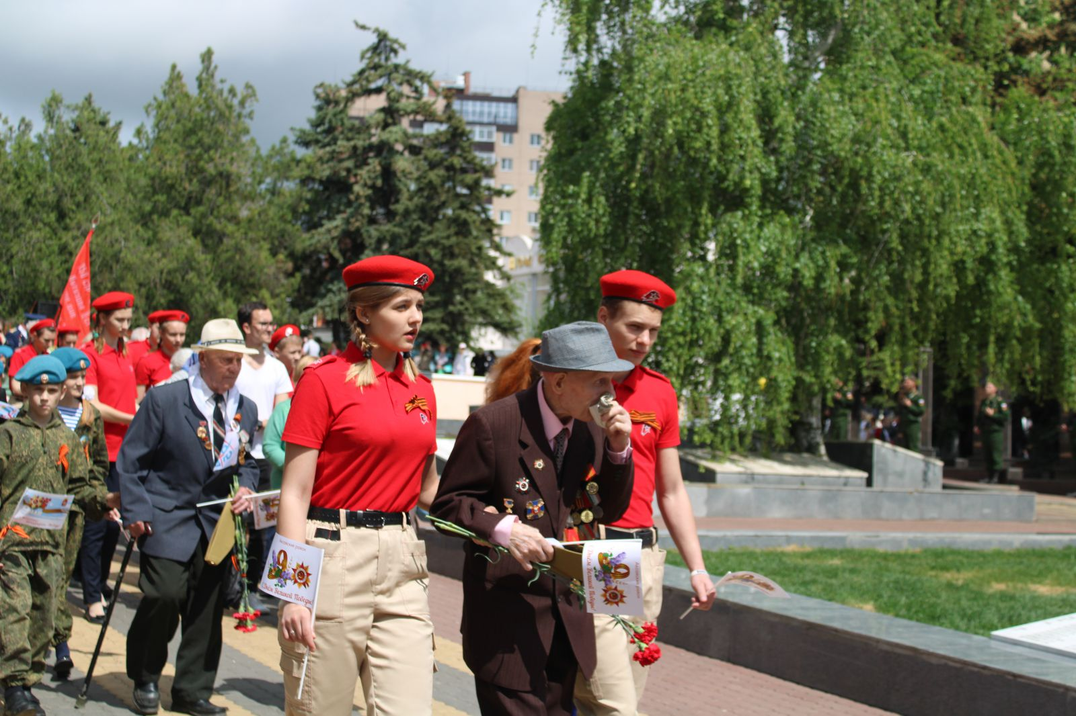
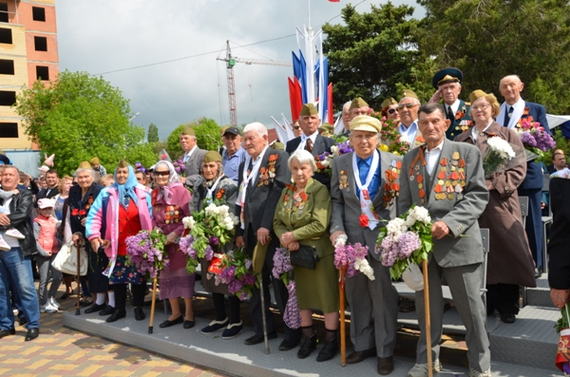
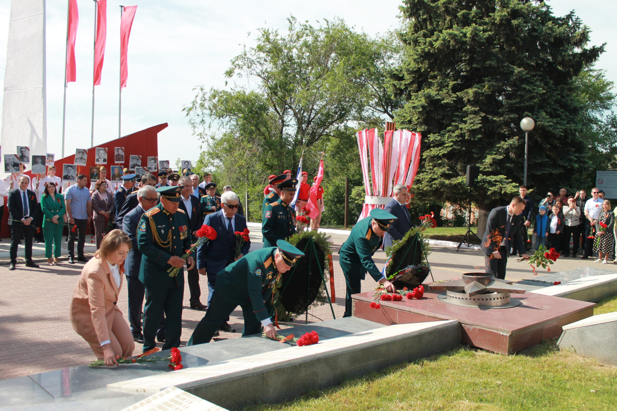
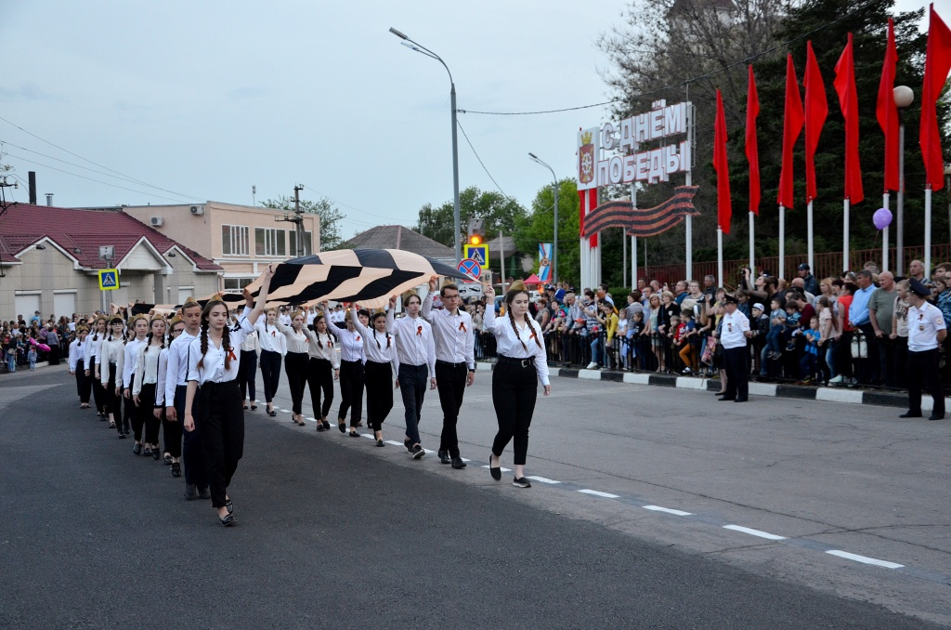
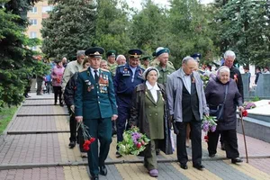

Slide 8

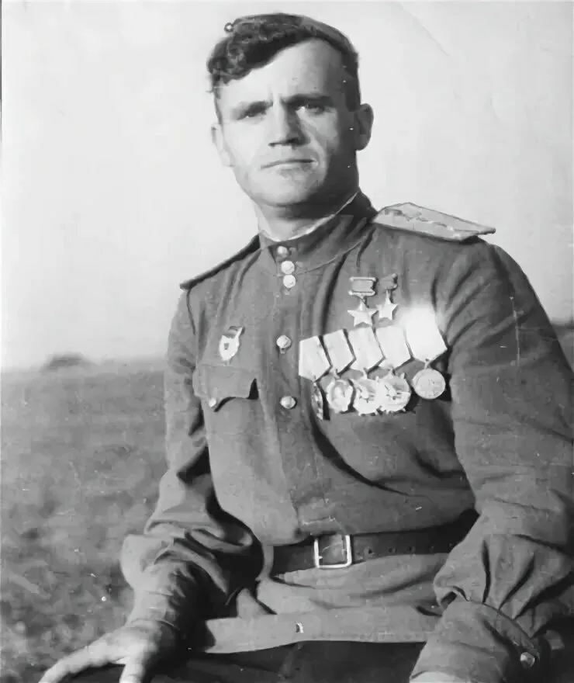
Гулаев Николай Дмитриевич Дважды Герой Советского Союза Родился в 1918 году в станице Аксайской Черкасского округа области Войска Донского. Звание дважды Героя Советского Союза присвоено Указом Президиума Верховного Совета СССР от 1.07.1944 года. За годы войны совершил 250 вылетов, участвовал в 69 воздушных боях. Лично сбил 57 самолётов противника. Награжден двумя орденами Ленина и медалями «Золотая звезда». Решением сессии Аксайского горсовета от 20 сентября 1969 года ему присвоено звание «Почётный гражданин города Аксая». Его именем названа улица в городе Аксае. Был генерал-полковником авиации. Умер 27 сентября 1985 года.

Slide 9
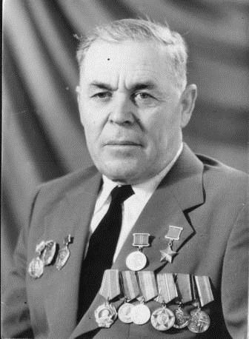
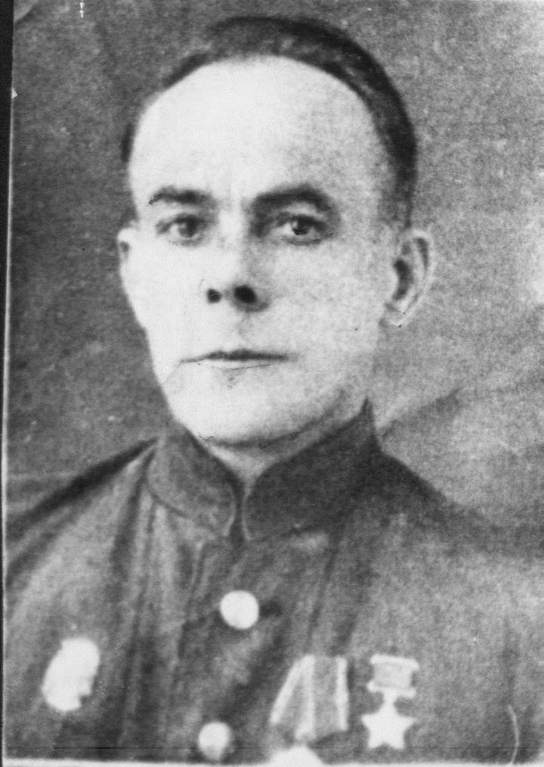
Дубиков Андрей Елиферович
Герой Советского Союза
Родился в 1898 году в станице Грушевской Черкасского округа области Войска Донского. Участник Великой Отечественной войны с 1941 по 1945 год. Старший сержант, командир противотанкового орудия. Звание Героя Советского Союза присвоено Указом Верховного Совета СССР от 22.07.1944 года.
Отличился при форсировании Западной Двины в районе села Узречье Витебской области. В 1942 году, в составе строительно-инженерных войск, участвовал в возведении оборонительных рубежей на территории нынешнего Аксайского района, под Новочеркасском.
После Великой Отечественной войны жил и работал в городе Минеральные Воды. Умер 3 июля 1963 года.
Губа Василий Александрович
Герой Советского Союза
Родился в 1915 году в станице Новокорсуньской Тимашевского района Краснодарского края. В Красной Армии служил с 1941 по 1944 годы. Рядовой, разведчик. Звание Героя Советского Союза присвоено Указом Президиума Верховного Совета от 16.05.1944 года за блокирование вражеского дота.
Награжден орденом Ленина, медалью «Золотая звезда», орденом Красной Звезды. Освобождал родную Кубань, в том числе город Темрюк. После войны жил и работал в совхозе «Луговом» Аксайского района. Похоронен в станице Тимашевской Краснодарского края.
За восстановление разрушенного в годы войны хозяйства награжден медалью «За доблестный труд в Великой Отечественной войне».

Slide 10
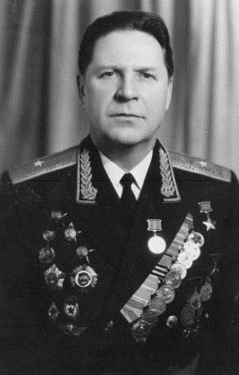
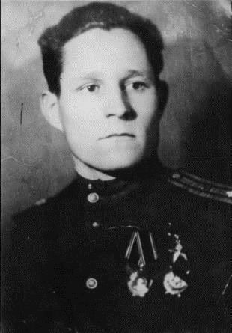
Ковалев Михаил Васильевич
Герой Советского Союза
Родился в 1910 году в станице Старочеркасской Черкасского округа области Войска Донского. В Красной Армии с 1938 по 1943 год. Участвовал в героической обороне Ленинграда. Подполковник, командир танковой бригады.
Звание Героя Советского Союза присвоено Указом Президиума Верховного Совета СССР от 10.01.1944 года. При форсировании Днепра бригадой, возглавляемой М.В. Ковалевым, была обеспечена возможность переправиться главным силам. Под огнем врага группа бойцов заняла оборону на правом берегу, отбила 8 контратак гитлеровцев.
Награжден орденом Ленина и медалью «Золотая звезда», орденом Красного Знамени. 24.09.1943 года в Латвии, в бою под городом Валмиера пал смертью храбрых.
Петровский Георгий Семенович
Герой Советского Союза
Родился в 1924 году в станице Аксайской Черкасского округа области Войска Донского. Генерал-лейтенант, танкист. Звание Героя Советского Союза присвоено Указом Президиума Верховного Совета СССР от 10.01.1944 года.
Танковый взвод Г.С. Петровского проявил героизм во время боев на Украине. Награжден орденом Ленина и медалью «Золотая звезда», орденом Отечественной войны I степени, тремя орденами Красной Звезды, медалями.
После войны продолжил службу в армии. Умер в городе Борисове в Белоруссии.

Slide 11
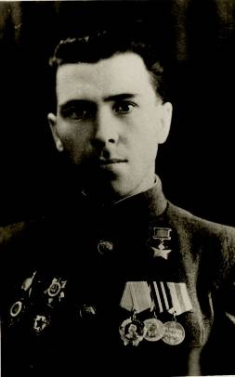
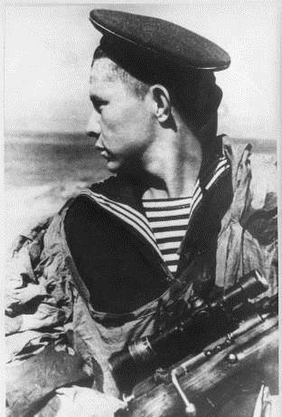
Рой Алексей Хрисанфович
Герой Советского Союза
Родился в 1922 году в деревне Гаршино Рузаевского района Казахской СССР. В Красной Армии с 1941 по 1945 год. Старшина, разведчик, командир взвода механизированной бригады. Звание Героя Советского Союза присвоено 15.05.1946 года.
Участвовал в освобождении Румынии, Венгрии, Австрии, Чехословакии, районов Югославии, Болгарии. Награжден орденом Ленина и медалью «Золотая звезда», орденами Отечественной войны I и II степеней, орденом Красной Звезды и медалями.
Почетный гражданин города Аксая.
Рубахо Филипп Яковлевич
Герой Советского Союза
Родился в 1923 году в станице Аксайской Черкасского округа области Войска Донского. Морской пехотинец, снайпер. Звание Героя Советского Союза присвоено 22.01.1944 года (посмертно).
За время боев за Ростов-на-Дону, Севастополь, в предгорьях Кавказа уничтожил 347 гитлеровцев. Освобождал Ростов-на-Дону. В боях под Ростовом был контужен. Не долечившись, вернулся в свой батальон.
После тяжелых ранений умер 15 октября 1943 года в госпитале города Сочи. Награжден орденом Красного Знамени, орденом Отечественной войны I степени. В его честь названы улицы в Новороссийске и Аксае.

Slide 12
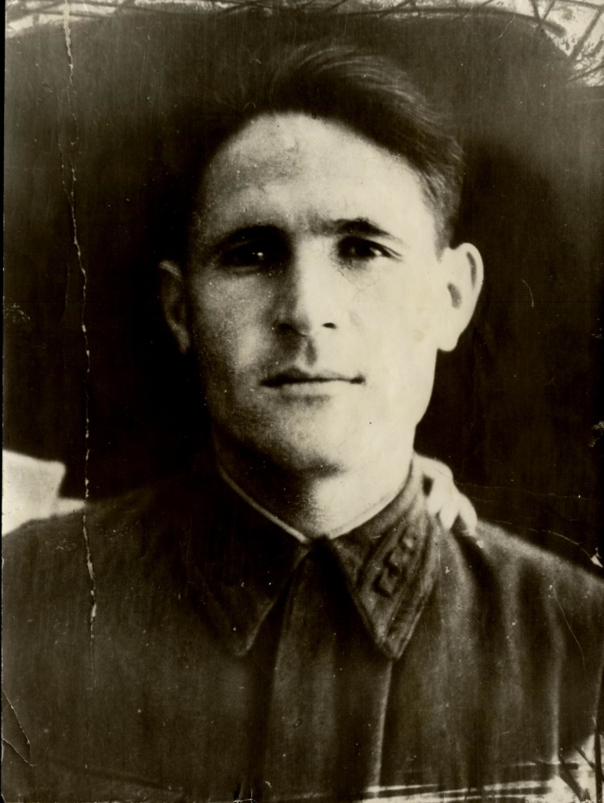
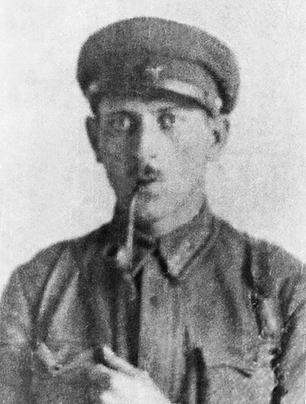
Вартанов Андрей Сергеевич
Герой Советского Союза
Родился в 1915 году в городе Ереване. До войны работал председателем сельпо
В 1937 году ушел в армию. В 1939 году окончил Киевское военное-десантное училище. Участвовал в Великой Отечественной войне, с декабря 1942 года находился в составе 51-й армии, принимал непосредственное участие в освобождении нашего района и станицы Аксайской от немцев в феврале 1943 года.
Имеет награды: орден Красной Звезды, медали: «За оборону Сталинграда», «За победу над Германией», «50 лет Вооруженных сил СССР» и другие. В послевоенные годы А.С. Вартанов переехал на постоянное место жительства в станицу Аксайскую.Его именем названа улица в городе Аксае.
Татаркин Петр Ефпсифович
Герой Советского Союза
Родился в 1912 году в станице Старочеркасской Черкасского округа области Войска Донского. Служил в Красной Армии с 1940 по 1944 год. Старший лейтенант, командир артбатареи. Звание Героя Советского Союза присвоено Указом Президиума Верховного Совета СССР от 04.06.1944 года (посмертно).
Погиб смертью храбрых. Награжден орденом Ленина и медалью «Золотая звезда», орденом Александра Невского. Похоронен в селе Троицкое Курской области.

Slide 13
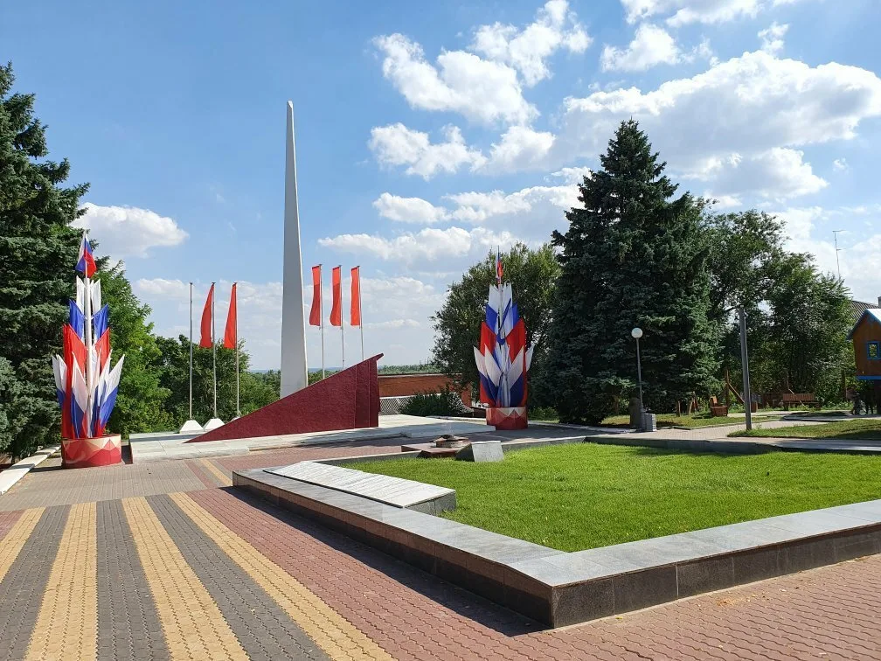
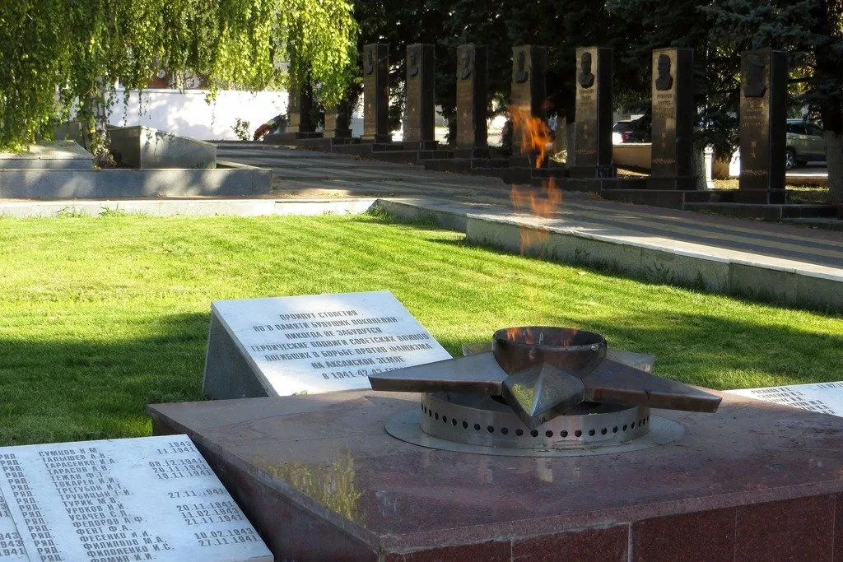
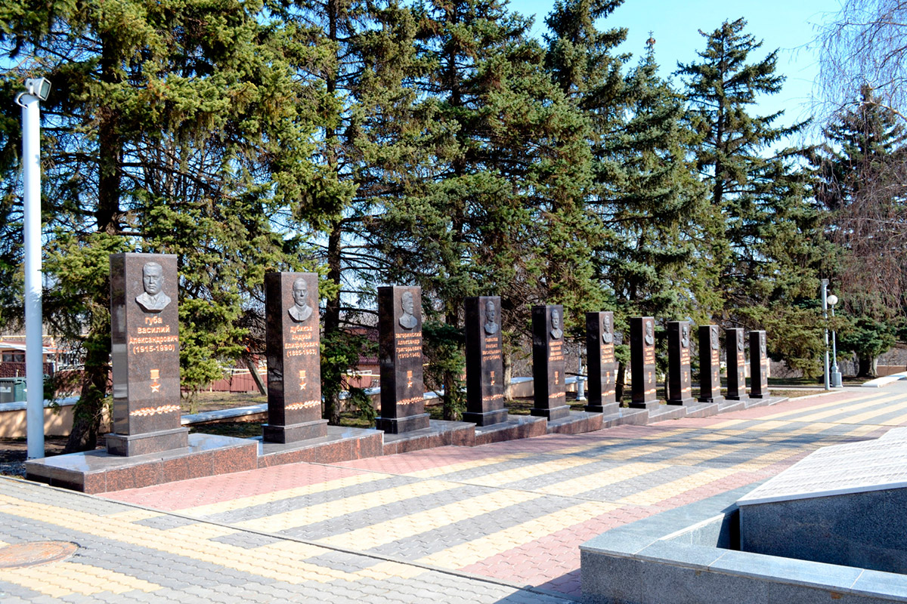
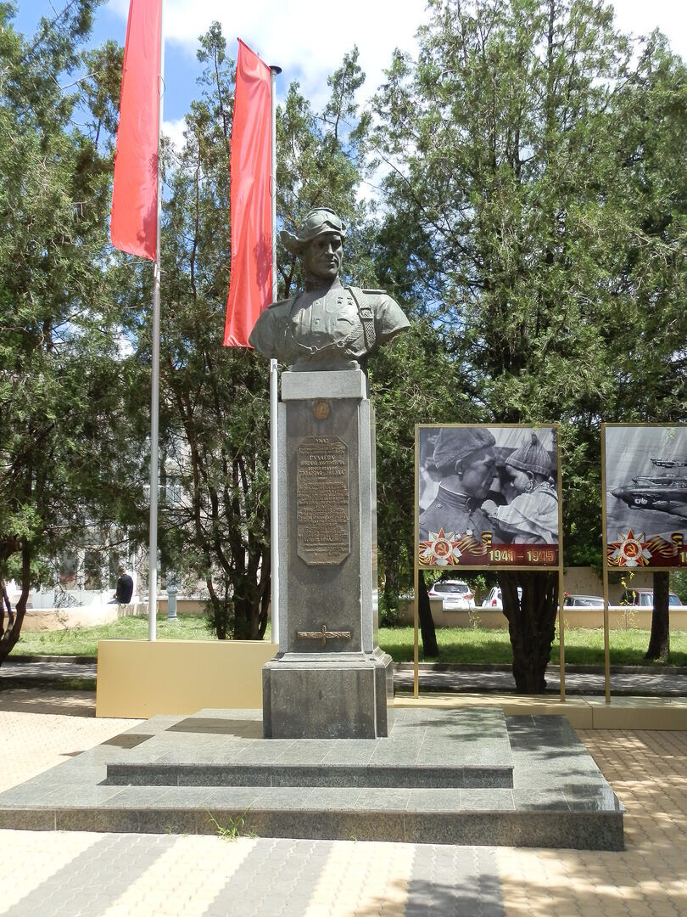
Мы помним о подвигах наших воинов !
Мемориальный комплекс "Вечный огонь"
Мемориальный комплекс на площади Героев в г. Аксае расположился на месте братских захоронений времен Великой Отечественной войны 1941-1945 годов. Первые захоронения военнослужащих появились осенью 1941 года после бомбежки железной дороги и переправы через реку Дон. Позже появились еще два захоронения с бойцами, погибшими в боях за Аксай в ноябре месяце во время первой оккупации и после освобождения станицы. Ещё два захоронения появились летом 1942 и в феврале 1943 годов. Первый памятник появился на месте нынешнего мемориала в 1947 году. Это был деревянный обелиск в виде пирамиды со звездой на вершине. 10 июля 1949 года в сквере на центральной площади Героев был открыт бронзовый бюст Николая Дмитриевича Гулаева-лётчика-истребителя, дважды Героя Советского Союза.
9 мая 1975 года торжественно открыли Мемориальный комплекс. 14 февраля 1983 года состоялось торжественное открытие мраморных плит со списками не вернувшихся с войны аксайчан. Много народа полегло на полях сражений в годы Великой Отечественной войны 1941-1945 годов. «Вечный огонь» функционирует на постоянной основе. К 75-летию Великой Победы по левому фронту комплекса, если стоять лицом к Вечному огню и Дону, была установлена шеренга из двенадцати гранитных стел, посвящённых Героям Советского Союза, уроженцам Аксая и Аксайского района.

Slide 14
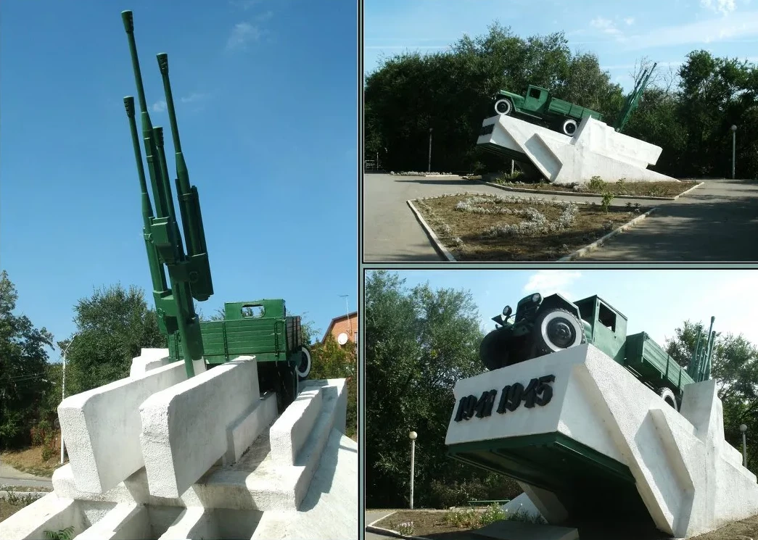
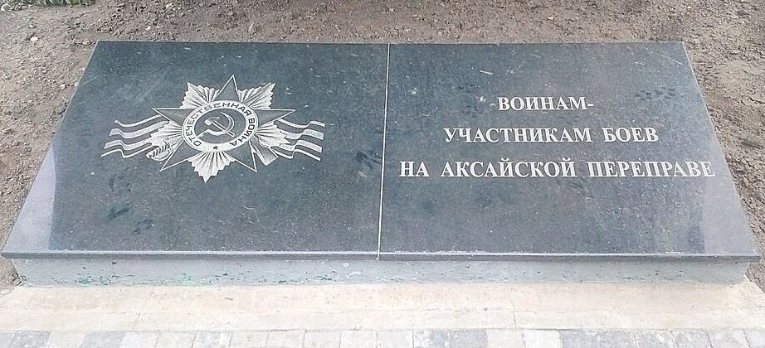
Памятник «Переправа»
Памятник «Переправа», который в народе получил неофициальное название «Зенитка», расположен на улице Гулаева в Аксае. В 1985 году, около музейного комплекса «Почтовая станция XIX века», к 40-летию Дня Победы был установлен грузовик ЗИС-5 с зенитным орудием на бетонной платформе. Форма постамента символизирует конструкции наплавного моста, по которому осуществлялась переправа через Дон в период наступления немецко-фашистских войск на Аксайскую станицу. Позади автомобиля в верхнюю часть постамента вмонтированы 4 ствола зенитных орудий, символизирующих плотность заградительного огня, которым зенитчики прикрывали перемещение людей, техники и боеприпасов по переправе. Западная грань постамента стилизована под пятиконечную звезду. На северной грани постамента чёрными цифрами выложены даты «1941–1945». Памятник посвящен обороне железнодорожного моста и понтонной переправы через Дон в октябре 1941 — июле 1942 года. Оба они имели стратегическое значение для советских войск во время отступления осенью 1941 года. Изначально на месте памятника находилась братская могила пяти солдат. Во время строительства памятника солдат перезахоронили на площади Героев, где находится отдельный военный мемориал с вечным огнем.

Slide 15
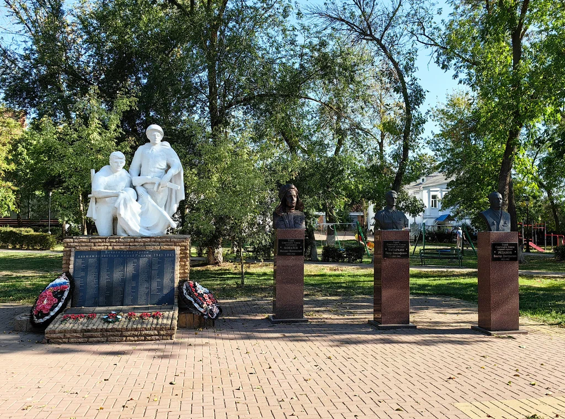
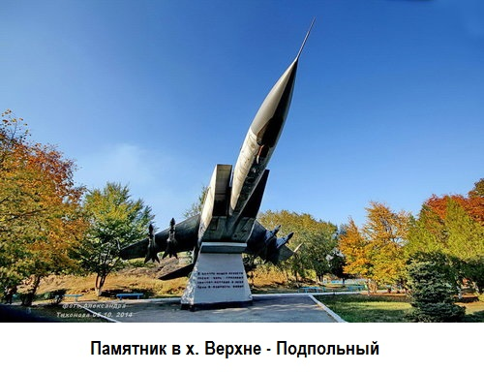
Мемориал погибшим воинам
в хуторе Верхнеподпольном
Памятник погибшим воинам был установлен в 1996 году. В июле 1942 года немецкие войска вошли в хутора на юге Ростовской области. Пожилых людей, женщин и детей угнали в рабство. Нацисты вывезли весь урожай зерновых 1942 года. 23 января корпус 24-й гвардейской стрелковой дивизии вступил в ожесточенный бой с танками и пехотными частями противника у хутора. На помощь подошли корпуса 3-й гвардейской дивизии и 87-й стрелковой дивизии. Тяжелые бои за хутор продолжались до 9 февраля 1943 года. Немцы были изгнаны, но почти все в хуторе было разрушено. После освобождения люди стали селиться на возвышенности, где в послевоенные годы возникло село.
Мемориал в ст. Старочеркасской
Это мемориал на братской могиле, открытый в 1975 году. На каменных плитах монумента высечены имена уроженцев станицы, защищавших Родину на фронтах войны. В 2012 году в станице установили памятники-бюсты Героям Советского Союза: Ковалёву М. В. (1911–1944), Татаркину П. Е. (1912–1943) и Резанову В. Д. (1922–1982).

Slide 16
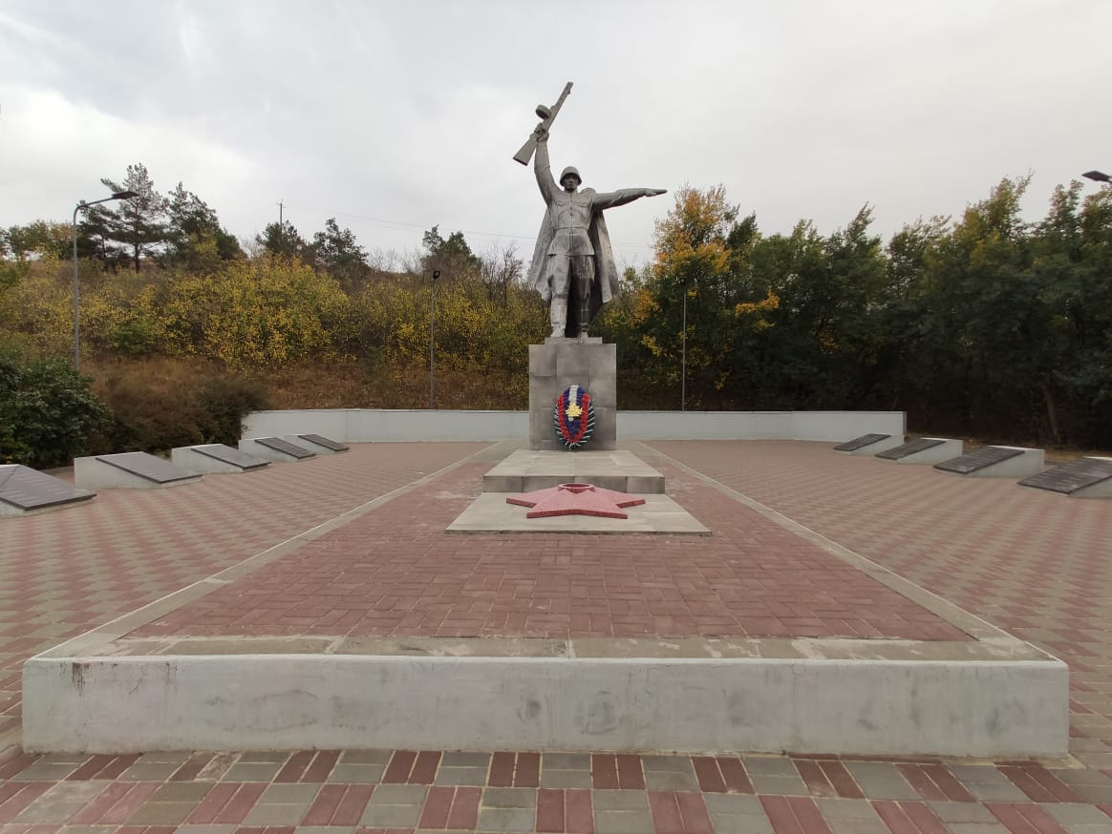
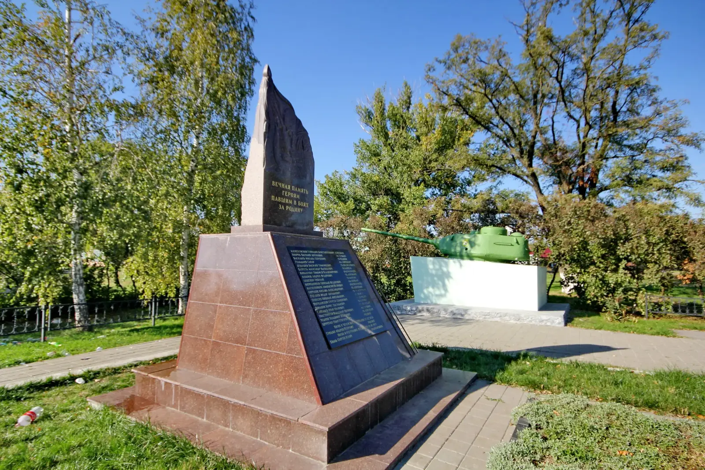
Мемориал погибшим воинам и
жителям в ст. Грушевской
В годы Великой Отечественной войны многие жители Грушевской станицы ушли на фронт, чтобы защищать свою родину. 257 солдат не вернулись с поля боя. Освободителей Грушевской станицы похоронили в братской могиле, где в 1959 году был установлен мемориал и мемориальные доски с именами погибших на войне. В 1987 году началось строительство мемориального ансамбля «Воинам-освободителям станичникам», а в 1989 году он был торжественно открыт. Справа и слева расположены барельефы, на которых изображены воины с оружием. Они защищали свою Родину. В центре, на постаменте возвышается советский солдат. В правой руке он держит автомат, левая рука вытянута в сторону, она как бы прикрывает родную землю. По обе стороны от солдата установлены 14 плит, на которых высечены 257 фамилий земляков-станичников, не вернувшихся с войны.
Памятник защитникам хутора Ленина
На рассвете 20 января 1943 года авангард механизированного корпуса генерал-лейтенанта Ротмистрова (3-й гвардейский Котельниковский танковый корпус) вошел в хутор. Их целью было уничтожить немецкие транспортные самолеты на аэродроме под Батайском. Цель была достигнута, но вернулся только один танк, а 20 красноармейцев были похоронены в братской могиле, рядом с которой сейчас установлен мемориал. Братская могила воинов № 61-61, павших при освобождении хутора от немецко-фашистских захватчиков в феврале 1943 года находится в центре хутора, на улице Ленина. Здесь захоронены 24 воина ВОВ имена 20 известны. Кроме воинов ВОВ на мемориальной плите вписаны имена двух воинов, погибших в горячих точка в 1999 и 2000 годах.

Slide 17
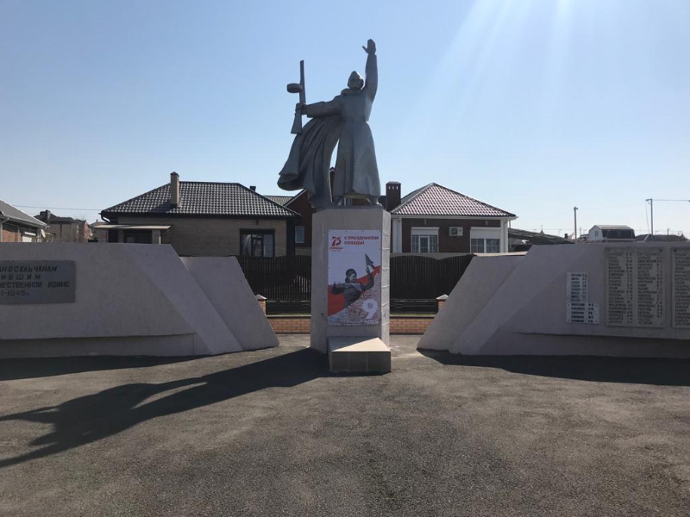
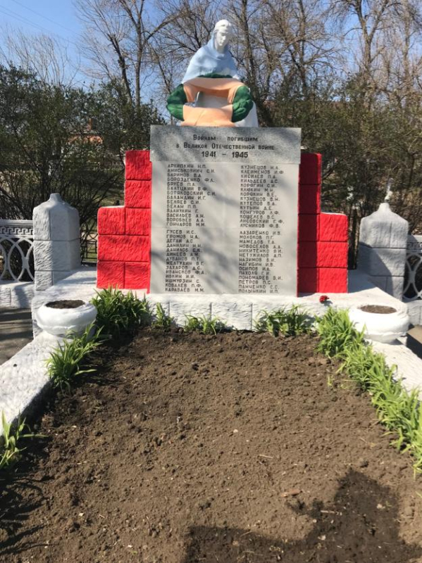
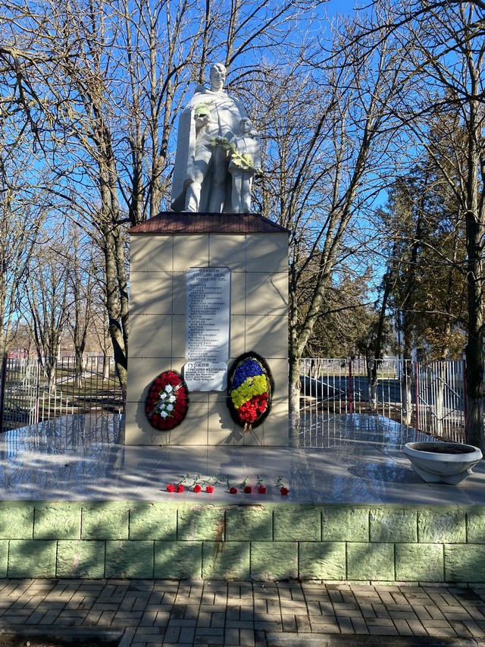
Мемориалы в х. Б.Лог и п. Реконструктор
В ноябре 1941 года немцы вошли в х. Большой Лог. В первый раз они пробыли там 7 дней, а во второй, в 1942 году, не уходили в течение 6 месяцев. В начале февраля 1943 года немцы, занявшие лучшие дома в Реконструкторе совхозе, начали рыть траншеи от винзавода до хутора Большой Лог. В феврале–марте 1941 года советские войска подошли вплотную к железной дороге. Место было очень уязвимым, и солдаты оказались на открытой местности. Немцы обстреляли их из пулеметов, а утром добили тех, кто остался в живых. Солдаты на передовой падали один за другим, но остальные продолжали наступать. В этом бою погибло много красноармейцев. Только ночью немцы покинули окопы. Раненых солдат было много, их можно было спасти, но ночь была такой холодной, что большинство из них замерзли насмерть. Однако некоторым удалось выжить. Погибших солдат похоронили в трех могилах: первая — на территории винзавода, вторая — на школьном дворе (там, где сейчас находится кладбище), третья — на территории нынешней Большелогской школы. Бои продолжались с 9 по 11 февраля 1943 года, и только 12 февраля хутор Большой Лог был освобожден.
В настоящее время здесь находятся 2 братские могилы и 4 памятника. В братской могиле в Большом Логу похоронены 445 солдат, в поселке Реконструктор — 250.

Slide 18
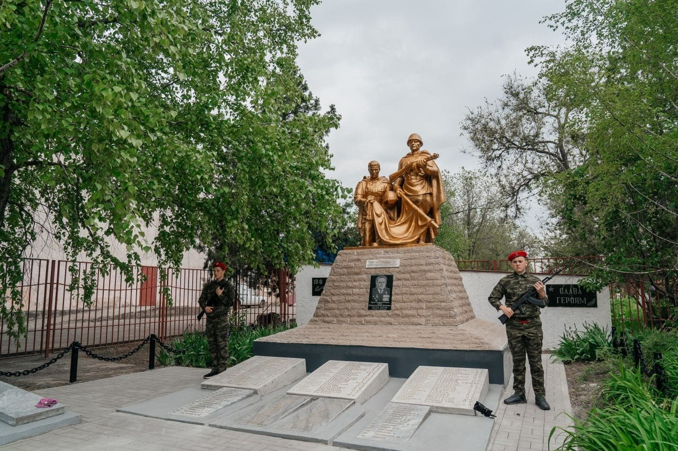
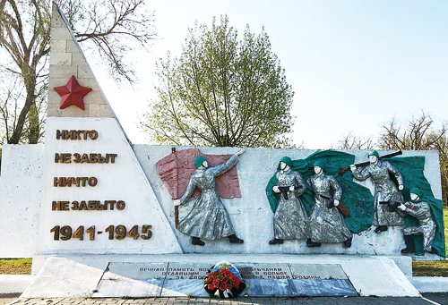
Мемориал в ст. Ольгинской
Мемориал установлен в память о подвиге воинов, которые защищали станицу в годы войны. 7 февраля 1943 года станица Ольгинская была освобождена войсками Южного фронта Красной Армии.
В братской могиле №61–65 покоится прах 659 воинов, погибших в ноябре 1941 года и в феврале 1943 года. Известных только 78.
Также на мемориале увековечены имена воинов-односельчан, павших на полях сражений Великой Отечественной войны 1941–1945 годов.
На мемориале установлена мраморная плита памяти Героя Советского Союза Павла Петровича Примакова (1915–1998) — участника Великой Отечественной войны, командира взвода пешей разведки 325-го стрелкового полка 14-й стрелковой дивизии 14-й армии Карельского фронта, лейтенанта.
Памятник п. Щепкин
Это тематический горельеф в виде памятной плиты с пятью фигурами солдат-победителей. Памятник установили в 1985 году в честь 40-летия Победы. В 2019 году к нему добавили плиты с именами тружеников тыла — жителей посёлка.
В апреле 2021 года мемориал отреставрировали: обновили, оштукатурили и окрасили поверхность постамента и фигуры.
Кроме того, в посёлке Возрождённый Щепкинского поселения есть братская могила советских воинов, погибших при освобождении посёлка в 1943 году. Здесь захоронены 79 человек. Памятник существует с 1954 года.

Slide 19
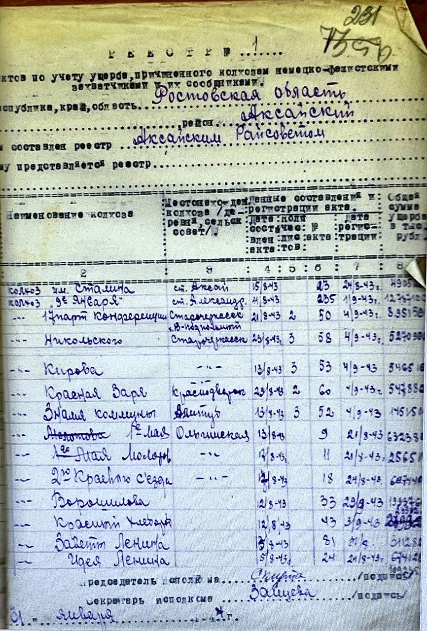
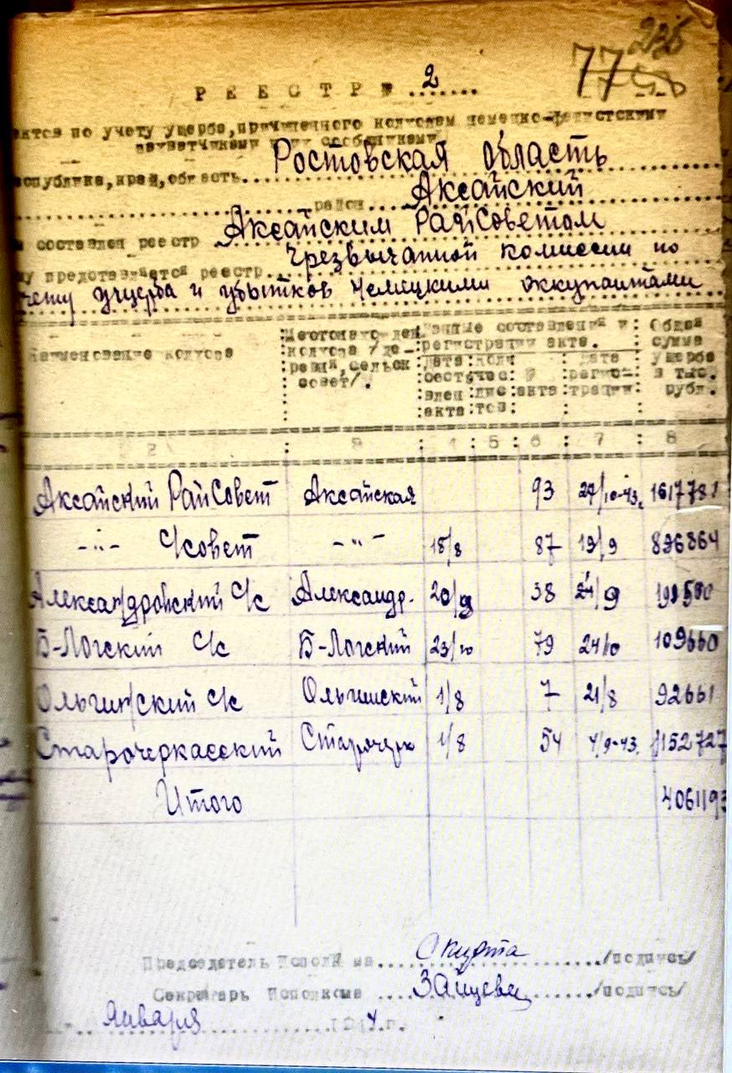
Семь месяцев (213 дней), с 21 по 29 ноября 1941 года и с 24 июля 1942 года по 14 февраля 1943 года длилась оккупация нашего района немецко-фашистскими захватчиками. За это время на территории нашего района были разрушены и разграблены промышленные предприятия, жилые дома, школы, колхозы, совхозы, МТС. В архивах Аксайского района хранятся книги с актами ущерба нанесенные немецко-фашистскими захватчиками.
Гитлеровцы зверски надругались над нашими людьми, замучили, было арестовано 170 человек, из них 104 человека было расстреляно. Также по приказу германского руководства, насильственно в Германию было угнано на работы более 500 человек из Аксайского района.

Slide 20
